Slide 1
9-10月工作学习汇报
汇报人：柳凯

Slide 2
CONTENTS
https://www.ypppt.com/
1
研究方向概述
2
研究现状
3
目前进度和未来计划

Slide 3
PART 01
研究方向概述

Slide 4
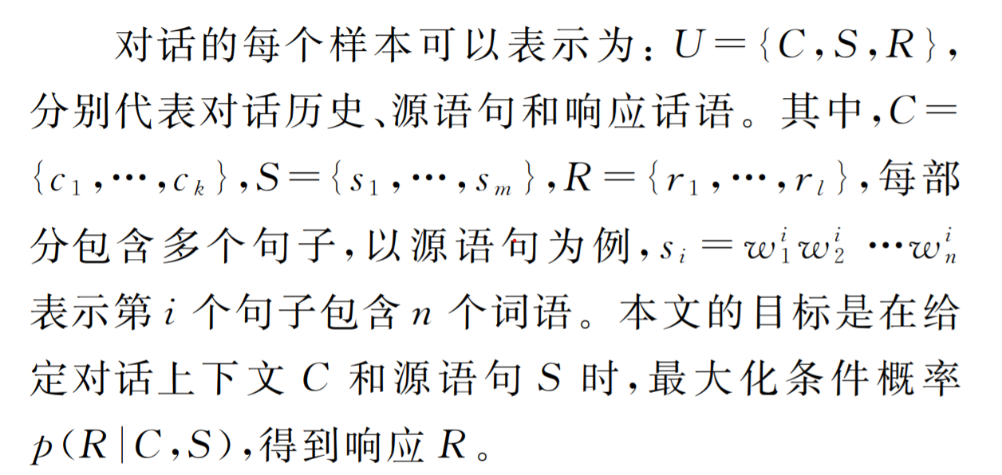
研究方向概述
对话生成（对话系统）
对话生成（非任务性对话，也即 chat-bots）
工作完成情况
工作完成情况
请在此处输入文本内容可根据需要修改文字的小和数字请在此处输入请在此处请在此处输入
请在此处输入文本内容可根据需要修改文字的小和数字请在此处输入请在此处请在此处输入

Slide 5
研究方向概述
对话生成（任务性对话）
基本描述同非任务性对话，但是多了一些任务性的条件，比如关于产品咨询，酒店预订等等，很多在处理上会多了与数据库的交互。
工作完成情况
工作完成情况
请在此处输入文本内容可根据需要修改文字的小和数字请在此处输入请在此处请在此处输入
请在此处输入文本内容可根据需要修改文字的小和数字请在此处输入请在此处请在此处输入

Slide 6
PART 02
研究现状

Slide 7
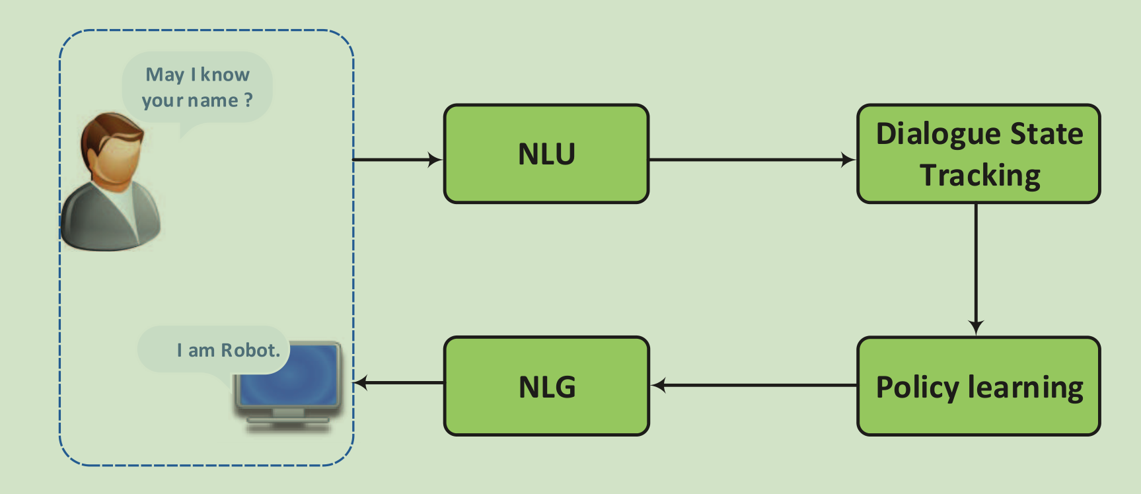
研究现状
任务性对话的常用两种架构
流水线方法（pipeline method）
Notes:
Nlu :natural language understanding , parse utterances into predefined semantic slots，typically there are two types
DST: managing the input of each turn which the context and output its current state
DPL: learning next action based on current state
NLG: mapping action to its surface and generate the response
具体的算法后续的论文会讲到

Slide 8
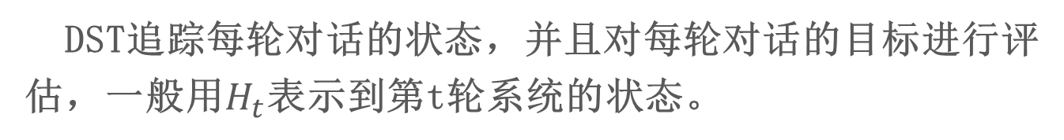
研究现状
NLU(natural language understanding)
一般是将表达解析表示，一般有两种形式，一种是句子级别的意图识别和分类（CNN,transformer-based)，还有一种是词级别的信息抽取，比如命名实体识别，槽填充(主要是对句子中的词进行语义标注，也有进行情感标注的）。
DST(Dialogue state tracker)
DST追踪每轮对话的状态，并且对每轮对话的目标进行评估，一般用$H_{t}$表示到第t轮系统的状态。
Notes:
Nlu :natural language understanding , parse utterances into predefined semantic slots，typically there are two types
DST: managing the input of each turn which the context and output its current state
DPL: learning next action based on current state
NLG: mapping action to its surface and generate the response
具体的算法后续的论文会讲到

Slide 9
研究现状
PL(Policy Learning)
基于DST的状态，PL组件是生成系统的下一个动作，监督学习或者强化学习都可以在这阶段使用来优化，举个例子。
NLG(Natural language generation)
生成模块则是将抽象的策略动作转换成交互的对话表达，也即生成器，生成的对话的评价指标一般有恰当(adequacy)，流利（fluency),可读性(readability),以及多样性（variation),当然也有自定义指标。
Notes:
PL:在rule-based的对话系统中，如果输入了一个专业名词，那么对话系统可能会自动标注这个商品的属性，或者介绍，或者对比

Slide 10
研究现状
不足之处
可信度分配，末端用户的反馈很难传播到上游模块。
第二个问题是处理程序的互相依赖，特别是迁移或者重新训练的时候。需要大量人工调整。
Notes:
PL:在rule-based的对话系统中，如果输入了一个专业名词，那么对话系统可能会自动标注这个商品的属性，或者介绍，或者对比

Slide 11
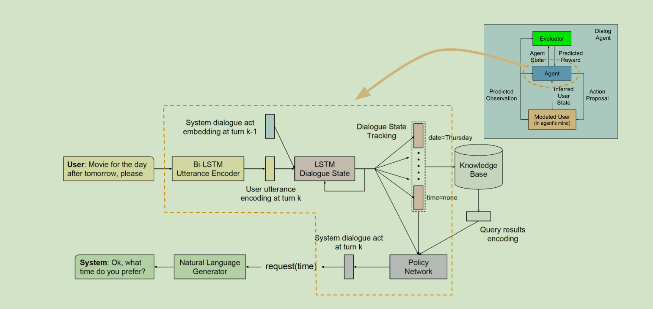
研究现状
端对端方法（End-to-end method）
本质上是用一个大的模型完成了理解，状态记录和生成

Slide 12
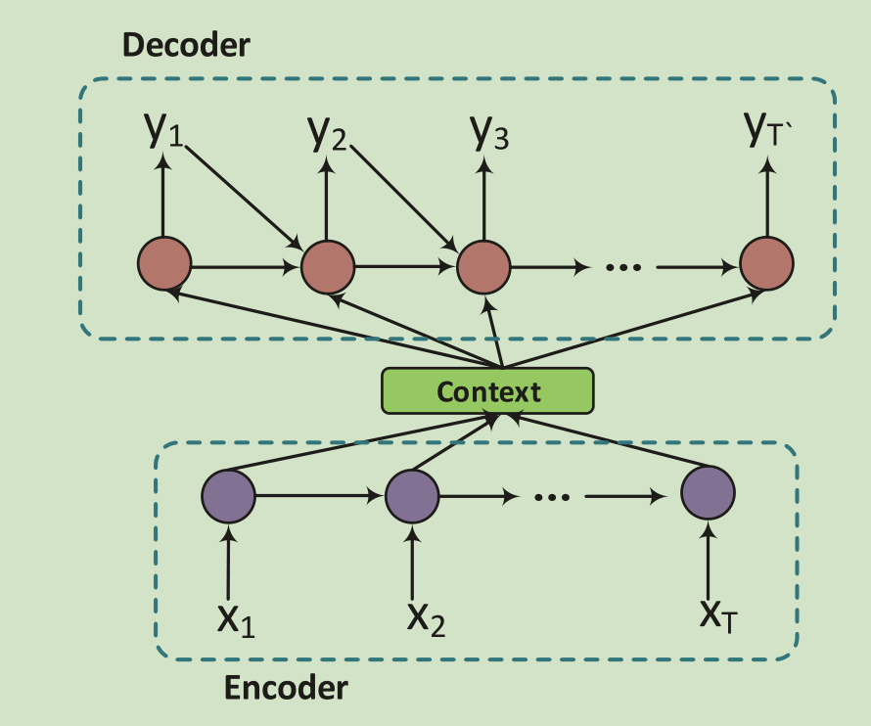



研究现状
非任务性对话（开放领域对话，或者对话生成）
网络生成模型 (Neural Generative Model)
序列到序列的模型（sequence-to-sequence models)
Notes:
这是一个RNN-base的模型，模型最终目标如第一个公式，跟之前任务描述基本一致，c是当前的输入信息，g是多层感知机，h是输入隐藏状态，s是输出隐藏状态

Slide 13
研究现状
对话上下文管理（Dialogue Context)
生成上下文敏感的对话内容，现有的方案包括连续表示（continuous representation)或者词与短语的嵌入,以及层次化与非层次化的模型构建。
对话多样性（Dialogue Context)
由于数据集中的“废话”(I don’t know, yes, no)等大量出现，从而导致生成的内容也被大量污染。可以从目标函数出发，也可以从解码搜索出发，还可以引入潜在随机变量。
Notes:
目标函数包括MMI maximum mutual information,或者IDF 倒排文档频率，解码搜索包括增强集束搜素，引入PMI(point wise mutual information)

Slide 14
研究现状
话题与性格（Topic and Personality)
主要是检测模型对于对话潜在属性的学习能力，在另一方面话题，性格，情感，概念等附加属性也增加了对话的多样性和一致性。
外部知识基础（Outside Knowledge Base)
记忆力网络作为经典的问答任务解决方案同样在开放对话也有一席之地，当然这个问题很复杂，不过也是潜在的研究方向。
评价指标（Evaluation)
Notes:
与任务型对话相比，开放对话系统（对话生成）评价起来要困难的多，尽管存在BLEU，METEOR,ROUGE 这些指标在很多论文都被拿来评价，但是最好的评价方式还是人工，采用图灵测试的方式，目前我看的几篇论文都会有这个评测阶段，不过就是比较花钱

Slide 15
研究现状
基于信息检索的方式（Retrieval-based Methods)
信息检索（Information Retrieval System)
四个基本元素D Q F R
基本流程，收集，清洗，倒排，召回，反馈（可选）
两个主流框架 lucene 与 xapian
Notes:
D for document Q for query F for framework to match D and Q ,R is ranking model

Slide 16

研究现状
单轮对话匹配（Single-turn Response Matching)
假设 x 是输入信息的向量表示， y 是回应的向量表示，那么匹配可以简单的用双线性函数表示，当然这个双线性矩阵可以被其他更复杂的模型替代，比如基于LDA话题模型的CNN.

Slide 17
研究现状
多轮对话匹配（Multi-turn Response Matching)
多轮对话中将回答选择，当前信息，和前面信息都作为输入，因此抽取上下文重要信息和选择合适的匹配模型显得至关重要。

Slide 18
研究现状
混合方法（Hybrid Methods)
利用模型集成的方式，将召回的候选回答再输入到一个生成模型中，然后利用后排序器进行打分输出最合适的。（效率太低？）

Slide 19
研究现状
介绍一下EMNLP-2021上关于对话生成的一些论文
论文名 | 发表期刊或者会议
CGNA | EMNLP-2021
Focused-Empathy | EMNLP-2021
SIDE CONTROL | EMNLP-2021
ParlAI | EMNLP-2017
Notes:
https://www.ypppt.com/

Slide 20
研究现状
Think Clearly, Talking Fast : Concept-guided Non-autoregressive
generation for Open-domain Dialogue Systems
Proposed Concept and Solution
they devise a concepted-guided non-autoregressive model to facilitate dialogue coherency by embedding concepts into response
a concept graph is leveraged to guide the training process, vertices are concepts edges for transitions between concepts
multi concept planning module are employed to learn to instruct those transitions
Notes:
提出了一个基于概念导向的非自回归模型
使用了概念图来指导训练过程中的概念转换

Slide 21
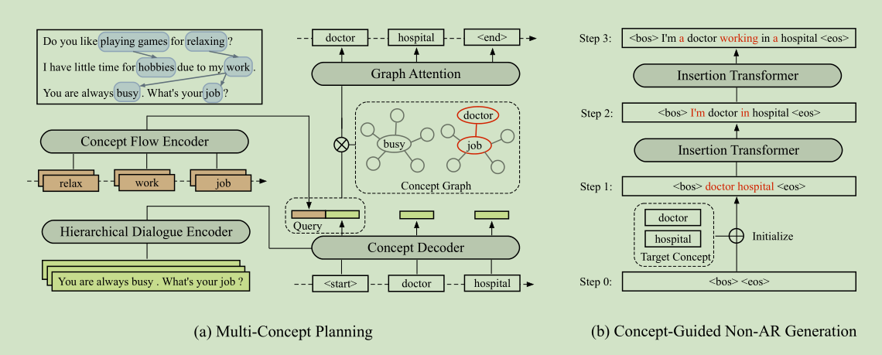
研究现状
Think Clearly, Talking Fast : Concept-guided Non-autoregressive
generation for Open-domain Dialogue Systems
Model architecture and details
Notes:
当然这个流程当中还有一个步骤是概念图的构建，主要是基于规则的突出关键词抽取，边际关系利用PMI进行计算
MCP的目的是在上下文和概念图基础上进行预测目标概念。
之所以使用非自回归，就是因为ar模型倾向生成泛化的内容，但是这里我们引入了固定的内容，IT更适合

Slide 22
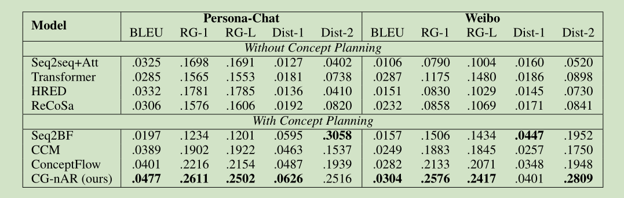
研究现状
Think Clearly, Talking Fast : Concept-guided Non-autoregressive
generation for Open-domain Dialogue Systems
Results and comparison
Notes:
主要是在微博和persona-chat中训练，模型分为带概念指导和不带概念指导，最好的结果进行了加粗显示
人工评测雇人，后续还有消歧和运算加速（主要是测试）。

Slide 23
研究现状
Perspective-taking and Pragmatics for Generating Empathetic Responses Focused on Emotion Causes
Proposed Concept and Solution
Proposed a generative estimator to identify emotion cause words.
Devise a new method to control the Rational Speech Acts framework.
Collect an evaluation of emotion-cause set.
Notes:
主要工作流程是先用GEE模型进行情感词抽取，然后利用这些抽取情感进行生成

Slide 24
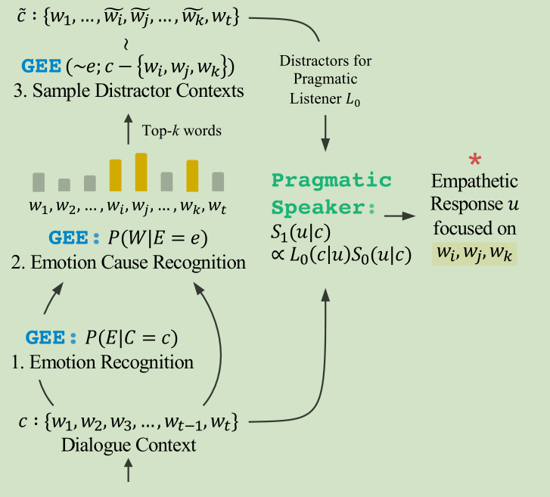
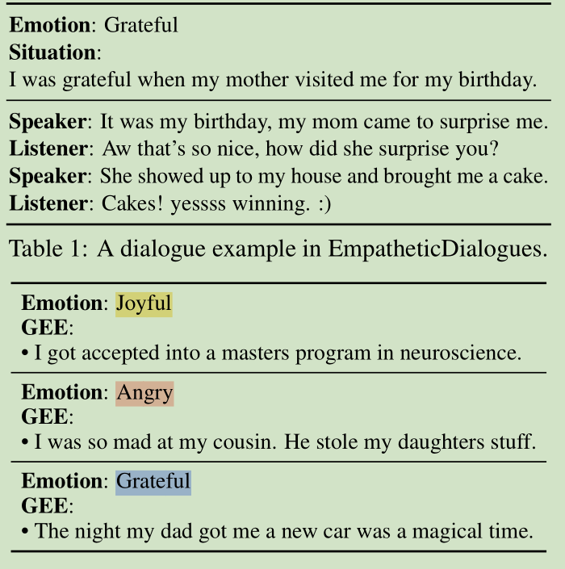
研究现状
Perspective-taking and Pragmatics for Generating Empathetic Responses Focused on Emotion Causes
Example and Architecture
Notes:
主要是这个GEE
Bert based 模型

Slide 25
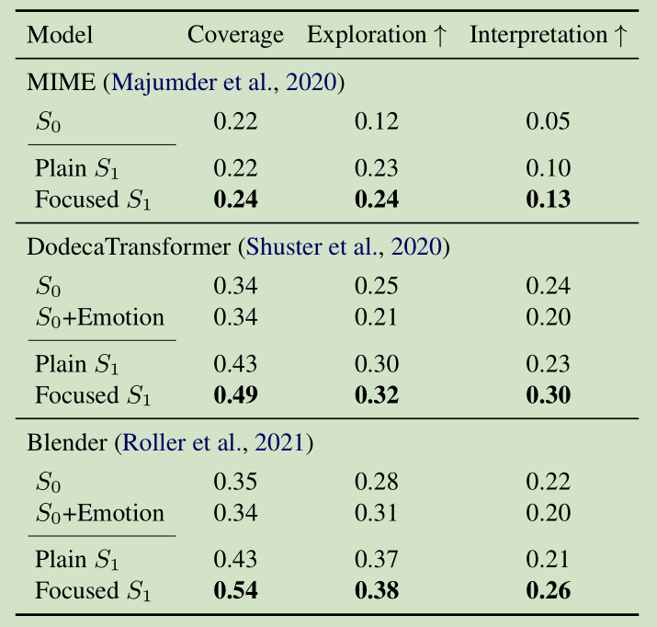
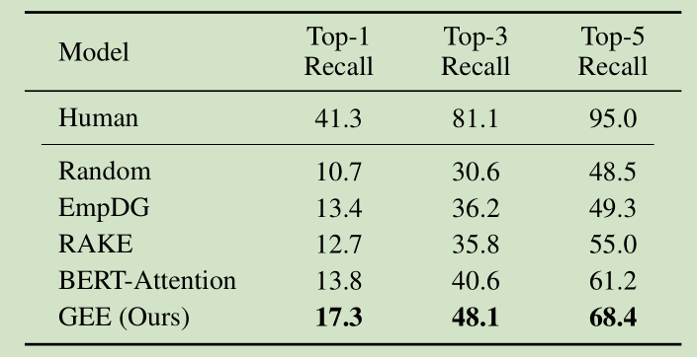
研究现状
Perspective-taking and Pragmatics for Generating Empathetic Responses Focused on Emotion Causes
Results and comparison

Slide 26
研究现状
Side Control: Controlled Open-domain Dialogue Generation via Additive Side Networks
Proposed Concept and Solution
Proposed two types of control methods.
Knowledge Document Control.
Semantic Label Control.

Slide 27
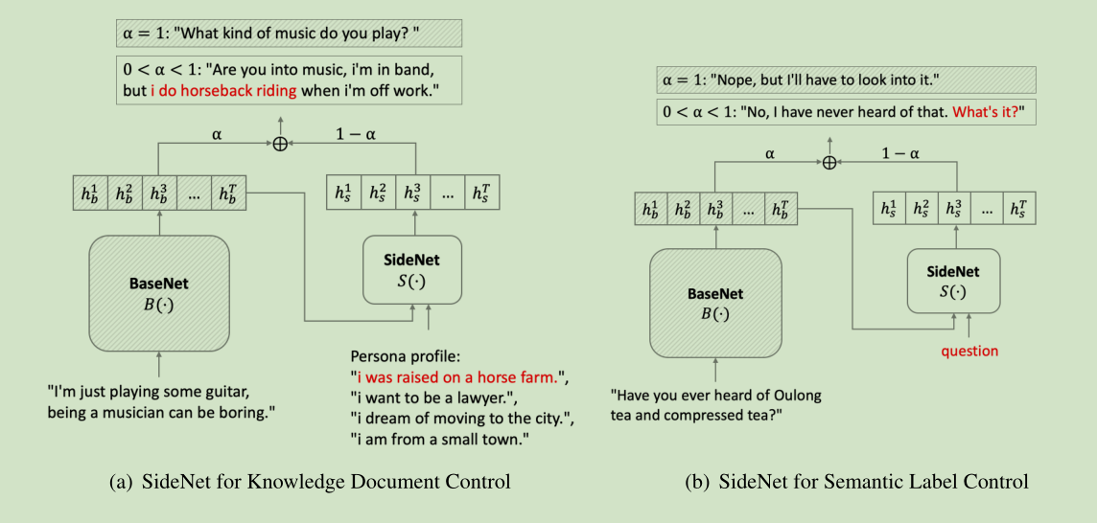
研究现状
Side Control: Controlled Open-domain Dialogue Generation via Additive Side Networks
Architecture and flow
Notes:
B是基础预训练模型，S是调控模型，将调控因子编码到模型，
与多层次模型不同的是，因为Base 模型已经可以生成比较流利response，所以在训练S的时候会冻结Base的参数，并且对目标函数进行了平滑参数带入，
两种方式在数学模型上的解答有点类似，唯一区别是概率分布

Slide 28
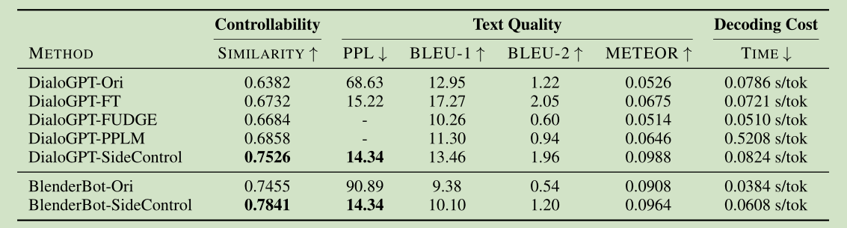
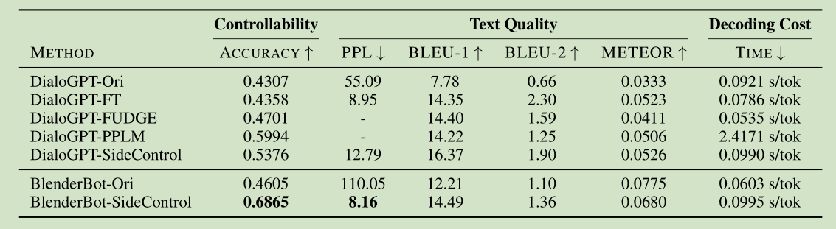
研究现状
Side Control: Controlled Open-domain Dialogue Generation via Additive Side Networks
Results and comparison
Notes:
Controllability是本文提出的指标对于语义标签，用一个独立训练的bert分类器计算分类准确率表示，对于知识文本计算词向量与外部文本的余弦相似度
Text quality是通用的nlp评价指标的综合
解码效率是10组对话的解码时间
数据集是ConvAi

Slide 29
研究现状
ParlAI: A Dialog Research Software Platform
Contributions and Goals
A unified framework for development of dialog models.
General dialog involving many different skills.
Real dialog with people.
Towards a common general dialog model.
Notes:
1.代码和数据的可重复性
2.多任务并行
3.连接亚马逊人工数据评测平台和messenger 以及 telegram电报机器人
4.一个新的模型很容易被适用到其他任务上。

Slide 30
研究现状
ParlAI: A Dialog Research Software Platform
Core Concepts and Flows
World: instructing in which way agents communicate with each other.
Agent: an agent is either a learner , a hard-coded bot or a real human.
Teacher: a type of agent that talks to the learner in order to teach it

Slide 31
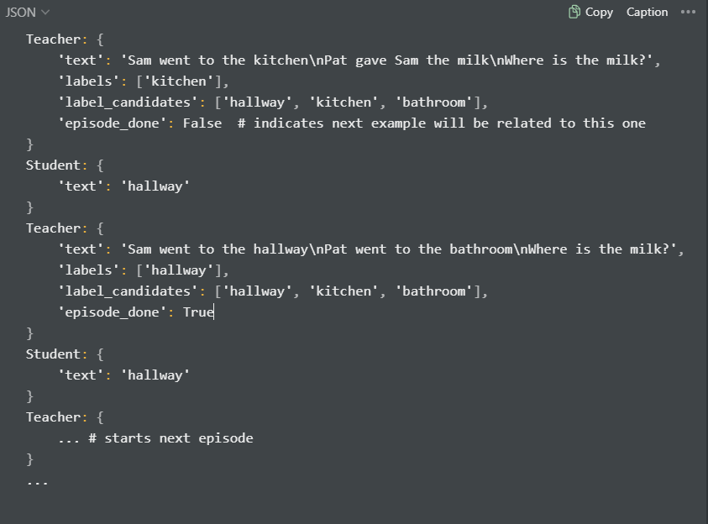
研究现状
ParlAI: A Dialog Research Software Platform

Slide 32
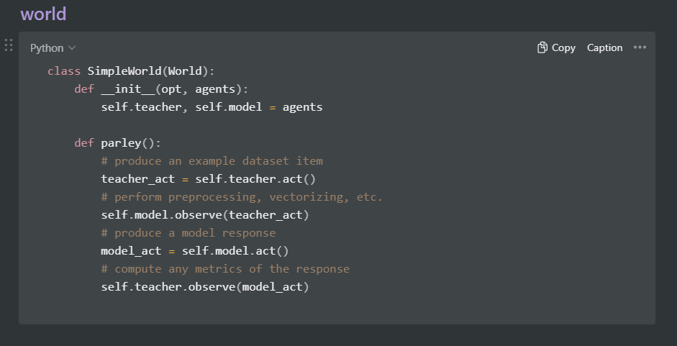
研究现状
ParlAI: A Dialog Research Software Platform

Slide 33
PART 03
目前进度和未来计划

Slide 34


目前进度和未来计划
完成对话生成情感识别的baseline 实验（基本完成，但是还有一点点）
构建对话情感修复和情感-风格绑定模型并完成实验（预计11月中旬）
成文（预计11月底开始）

Slide 35
谢谢
thank u

